Slide 1
Solfear el Adviento

Slide 2
Do
Es el don de volver a empezar el ciclo litúrgico que cada año es nuevo. El misterio que celebra es inagotable, es el futuro prometido y garantizado por la encarnación del Hijo de Dios. Es una oportunidad para aprender la esperanza.

Slide 3
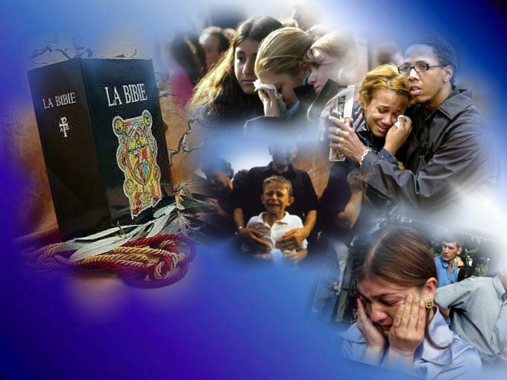
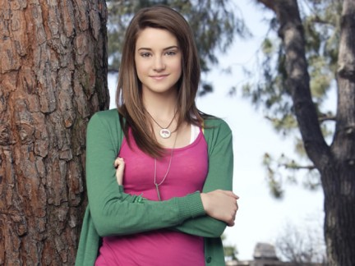
Hoy, cuando muchos jóvenes no encuentran el momento para incorporarse a la vida laboral, cuando millones de personas son expulsadas del mercado productivo condenadas a vivir en la angustia.
Cuando es tiempo de crisis para algunas comunidades religiosas que no ven cómo abrirse paso al futuro y sufren
un invierno vocacional.

Slide 4
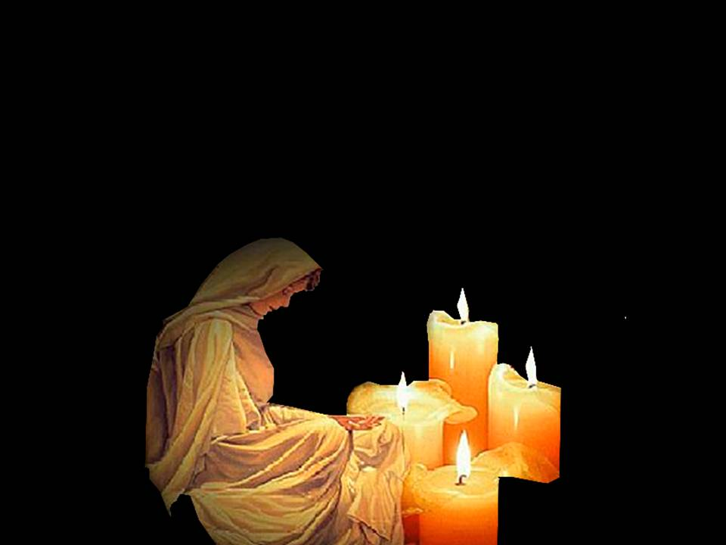
Es tiempo de solfear la esperanza y descubrir su melodía de manera nueva, hasta dar con el tono adecuado.

Slide 5
Re
Recordar y reconocer el camino es tarea del Adviento. Y es que la esperanza suscita el recuerdo.

Slide 6
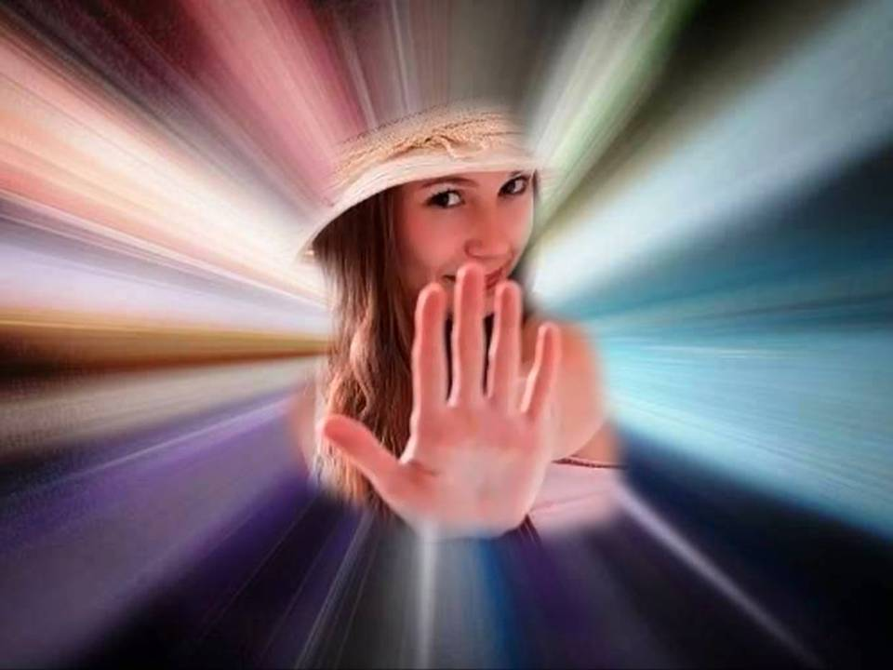
Recordamos las promesas incumplidas, los planes aplazados, las promesas que esperan el tiempo de su realización, las miles de posibilidades que aguardan el tiempo de aparecer. Recordamos que vivimos el tiempo de la paciencia de Dios, que su tiempo no es como el nuestro, que Dios es fiel a su promesa.

Slide 7
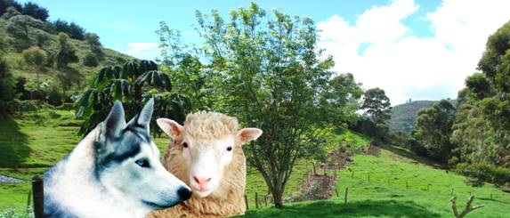
El futuro no es una amenaza , es una meta que resuena en el itinerario de la vida. “Habitará el lobo con el cordero… el novillo y el león pacerán juntos…”

Slide 8
Mi
Mirar es un ejercicio característico de este tiempo. Hay que situar nuestra mirada en la perspectiva de la espera y la esperanza. Se abrirán los ojos del ciego y los oídos del sordo, saltará como un ciervo el cojo y la lengua del mudo cantará

Slide 9
La mirada puede fijarse en los recuerdos, la nostalgia, los olvidos, las ausencias, pero también puedo cambiar la mirada y fijarme en las personas que están llenas de sueños; veo procesos de nacimiento y crecimiento y veo la vida escondida que comienza a revelarse

Slide 10
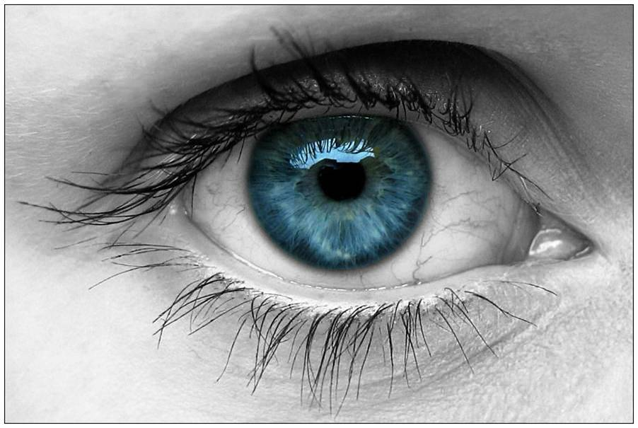
La mística de los ojos abiertos es propia del Adviento. Se nos recuerda la promesa: “los oprimidos volverán a alegrarse con el Señor y los pobres gozarán con el Santo de Israel…”

Slide 11
Fa
Fascinación por el futuro cumplimiento de las promesas. Miramos los caminos recorridos desde el A.T hasta el Mesías Jesús , desde la Resurrección hasta la Parusía.

Slide 12
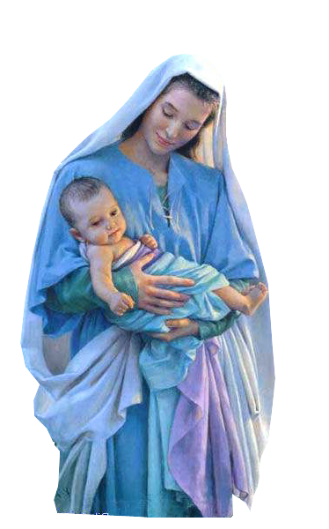
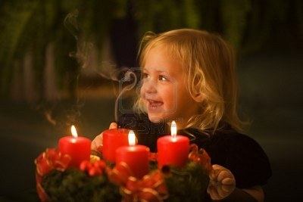
Contemplamos las figuras del Adviento no como una historia pasada sino como mensajeros que apuntan al futuro: María, Juan Bautista, Elías, David, el resto de Israel, Zacarías e Isabel. Representamos un itinerario en coronas de hojas verdes y velas de colores.

Slide 13
El tiempo de la espera se hace largo, y se corre el riesgo de perder el encanto del final, la alegría de saber que Dios tiene la última Palabra, y que se revelará mostrándose más fuerte que la muerte

Slide 14
Sol
Solidaridad es el nombre de la esperanza del Adviento. Sabemos que el futuro está en manos de Dios; que su tiempo y su fidelidad no se agotan, vivimos bajo su promesa, Palabra creadora y resucitadora.

Slide 15
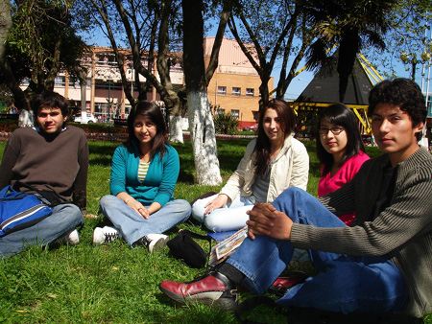
La esperanza del Adviento estimula en la relación con los demás. El amor es lo que hace vivir y el sentido de la vida se da en el amor que se comparte y se reparte. El amor solidario tiene estructura pascual, es encontrar el centro en los otros, en el futuro

Slide 16
En el Adviento está la promesa: “de las espadas harán arados, de las lanzas podaderas…” y ese futuro es el que prepara la gran revelación de la gloria de Dios.

Slide 17
La
Laboratorio de esperanza es este tiempo de Adviento. No solo de esperanza personal; también de esperanza histórica porque nosotros somos hechura de este tiempo y hacedores del mismo; protagonistas y pacientes de la historia que vivimos.

Slide 18
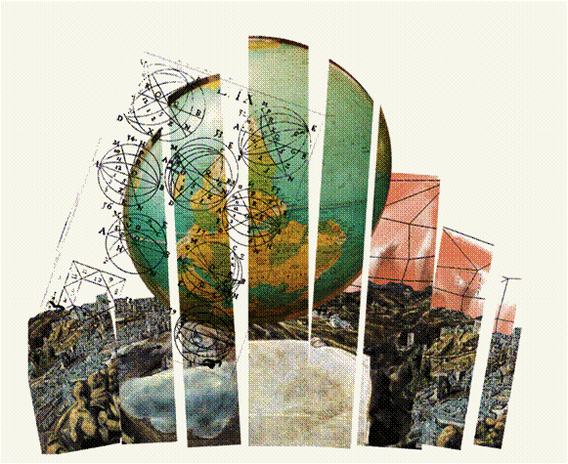
Tenemos la impresión de que un ciclo económico y cultural se ha agotado. ¿ De dónde sacaremos energías y esperanza para seguir haciendo un mundo mejor?. Nos hemos cansado de trabajar en el laboratorio de la esperanza?

Slide 19
En el Adviento volvemos a experimentar las grandes promesas y sus relativas realizaciones. La esperanza es el alma más íntima de toda la realidad, su respiración, su aliento vital, pues existe una constante plusvalía de la esperanza sobre la historia.

Slide 20
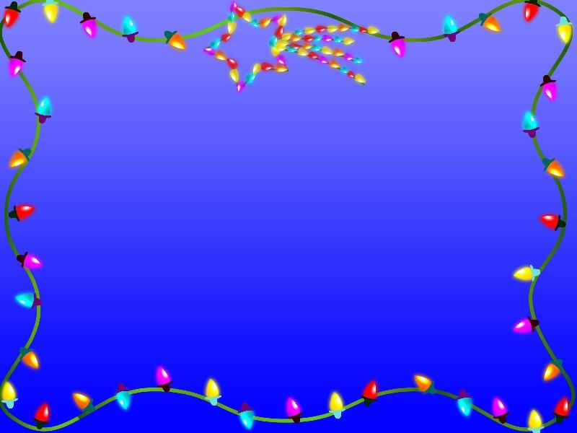
Si
Esta nota aporta armonía al tiempo de adviento. Añade los SÍES de las personas llamadas y comprometidas con la historia bíblica de la esperanza.

Slide 21
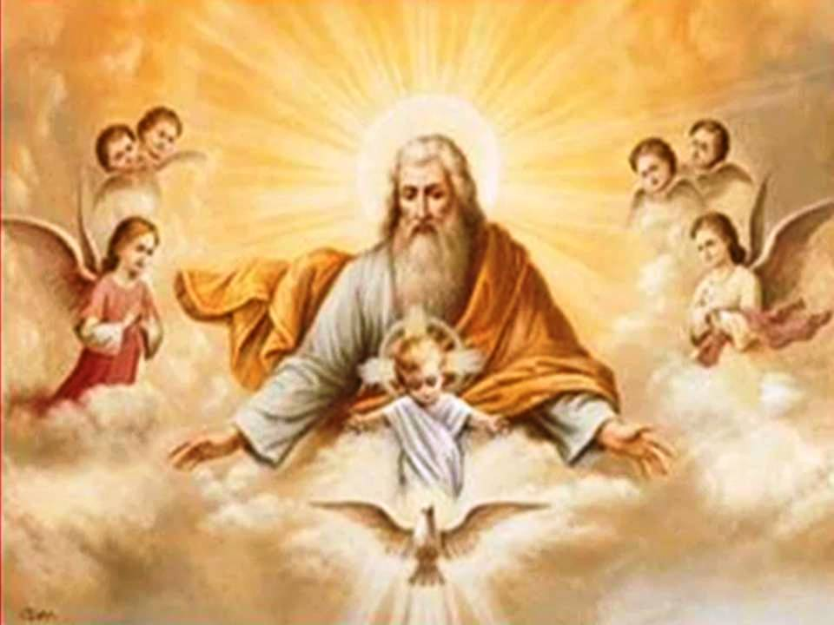
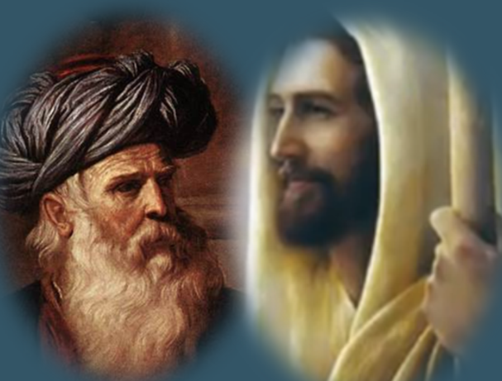
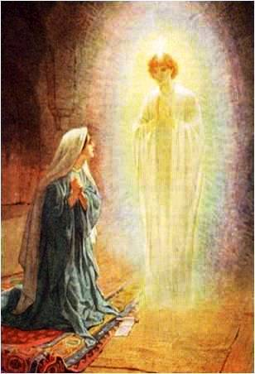
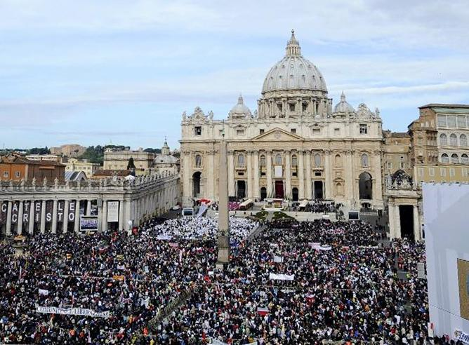
En primer lugar el SI de Dios al crear el mundo y el Si de Dios al iniciar la historia de amor con la humanidad.
El Si de Israel como pueblo comprometido con la alianza y su misión de salvación.
El SI de María como respuesta al plan de Dios.
El SI de la Iglesia que anuncia la fidelidad de Dios en el cumplimiento de sus promesas

Slide 22
Sembremos esperanza

Slide 23
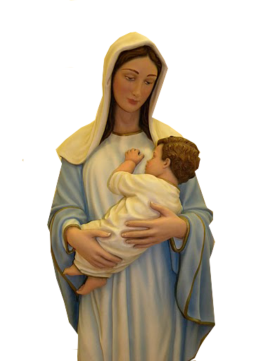
Feliz Adviento
Feliz Navidad
2011

